Slide 1

Suspension de train automatisé
Félix Boivin – BOIF1302
Philippe Couture – COUP0901
Mathieu Désautels – DESM1210
Mathys Plante – PLAM1001
Notes:
Matiew

Slide 2
Déroulement de la présentation
Introduction à la mission
Organisation de l’équipe
Objectifs du projet
Besoins et exigences
Étude faisabilité
Gestion des risques
Planification et échéancier
Conclusion
Notes:
Matiew

Slide 3
Introduction à la mission
Le projet :
Développement d’un système d’asservissement pour le contrôle d’une suspension automatisée d’un train
Notre mandat :
Démontrer nos compétences en modélisation et en asservissement sur des bancs d’essais fournie par le client
Notes:
Matiew

Slide 4
Organisation de l’équipe Fonctionnement interne
Rôle :
Chef des ouvriers et porte-parole
Mathieu Désautels
Ouvriers
Reste de l’équipe
Distribution des tâches :
Attribution des tâches simples en duo de membres
Les tâches complexes seront accomplies en quatuor
TeamWork makes the DreamWork
Notes:
Matiew

Slide 5
Organisation de l’équipe Responsabilités fournisseur
Respecter l’ECSS
Fournir de la documentation claire et précise
Avoir une bonne gestion et une bonne traçabilité
Maintenir à jour la documentation
Démontrer au client que les requis sont atteints
Notes:
Fel

Slide 6
Organisation de l’équipe Responsabilités client
Définir ses besoins de manière claire et précise
Définir ses requis de manière détaillée
Donner une rétroaction et être disponible pour préciser certains aspects
Notes:
Fel

Slide 7
Organisation de l’équipe Interrelations fournisseur/client
Rencontres fréquentes entre le fournisseur et le client
Respect mutuel des deux partis
Ouverture aux critiques, aux nouvelles idées et au changement
Notes:
Fel

Slide 8
Objectifs du projet
Asservir l’inclinaison des wagons pour compenser les accélérations longitudinales et latérales.
Minimiser les sensations d'accélération des passagers du train lors des départs/arrêts, des virages et les montées/descentes
Notes:
Phil

Slide 9
Objectifs de notre mandat
Banc d’essai poutre-sphère :
Modéliser le banc d’essai
Identifier les paramètres physiques et calibrer le modèle
Déterminer les conditions d’équilibre
Asservissement de l’angle de la poutre et de la position de la sphère
Validation
Notes:
Phil

Slide 10
Objectifs de notre mandat Suite
Banc d’essai plaque-sphère :
Adapter le modèle du banc poutre-sphère
Régler l’asservissement du banc poutre-sphère pour un système 2 axes
Concevoir numériquement les trajectoires du train
Validation
Notes:
Phil

Slide 11
Objectifs de notre mandat Suite
Documentation :
Gestion de projet
Solutions techniques
Rapport de tests de validation et matrices de conformité.
Notes:
phil

Slide 12
Besoin et spécification
Stabilité et performance
Robustesse
Documentation complète
Notes:
Mathys

Slide 13
Besoin et exigences Stabilité et performance
Le système doit atteindre une stabilité rapide après chaque manœuvre, sans oscillations indésirables
Le système doit respecter les critères de performance soit la précision et la rapidité de réponse
Notes:
Mathys

Slide 14
Besoin et exigences Robustesse
Le système doit être capable de maintenir des performances constantes face à des commandes (mouvement du moteur) ou des perturbations (erreur d’angle ou de position)
Notes:
Mathys

Slide 15
Besoin et exigences Documentation complète
La documentation produite doit être précise et complète en accord avec l’esprit de l’ECSS :
Maintien d’un plan de gestion exhaustif et mis à jour rigoureusement
Consignation des détails de conception, des données et des graphiques nécessaires à la compréhension du système
Rapport des éléments de conformité du système
Écriture de code propre et commenté. (Fourniture de documentation si nécessaire)
Établissement d’une stratégie d’entreposage des documents
Notes:
Mathys lets go mon gars

Slide 16
Étude de faisabilité Aspects techniques
Poutre-sphère :
Poutre sur un seul axe
Angle d’inclinaison contrôlée par un moteur DC
Angle du moteur mesuré par un encodeur
Capteurs de position de la sphère
But : Valider les concepts de modélisation et d’asservissement
Notes:
Fel

Slide 17
Étude de faisabilité Aspects techniques
Plaque-sphère :
Plaque sur un deux axes
Angle d’inclinaison contrôlée par deux moteurs DC (un par axe)
Angle des moteurs mesuré par des encodeurs
Position de la sphère mesurée par une caméra
But : Représenter fidèlement les exigences en asservissement du train
Notes:
Fel

Slide 18
Étude de faisabilité Aspects techniques
Entrée/Sortie système:
Entrées :
1. Angle moteur(s)
2. Position sphère
Sortie : Commande moteur(s)
Sous-système :
Mouvement moteur(s)
Angle(s) poutre/plaque
Position sphères
Notes:
Fel

Slide 19
Étude de faisabilité Ressources matérielles nécessaires
Moteurs DC
Encodeurs
Capteurs/Caméra
Sphère
Rampe (banc d’essai un axe)
Plaque (banc d’essai deux axes)
Notes:
Fel

Slide 20
Étude de faisabilité Ressources logicielles nécessaires
MatLab
Simulink
Notes:
Fel

Slide 21
Étude de faisabilité Ressources humaines nécessaires
Équipe d’ingénieurs experts en
Asservissement
Traitement de signal
Simulation
Notes:
Felix

Slide 22
Gestion des risques (TRL)
Niveau TRL | Catégories | Description | Priorité (1-5) | Action
TRL(1-3) | Gestion | Sous-estimation des délais ou des échéances | 3 | Prévoir une marge de temps supplémentaires pour chaque tâche
 |  | Non-respect des spécifications du client | 1 | Valider les étapes et les avancements avec le client régulièrement
 |  | Mauvaise planification de projet. | 3 | Utiliser un logiciel de gestion de projet et le tenir à jour.
 | Social | Manque de travail de la part d’un coéquipier. | 2 | Prévoir des périodes de travail obligatoire.
 |  | Manque de communication entre les membres de l’équipe. | 3 | Organiser des réunions régulières sur Teams ou en présence.
 |  | Conflits interpersonnels entre les membres de l’équipe | 5 | Favoriser un environnement de travail favorable et effectuer des activités inter-équipes
Notes:
Phil

Slide 23
Gestion des risques (TRL) suite
Niveau TRL | Catégorie | Description | Priorité(1-5) | Action
TRL(1-3) | Technologique | Erreur dans les modélisations des équations ou des simulations numériques | 4 | Valider chaque étape en effectuant des tests sur Matlab ou Simulink
 |  | Écart entre les résultats théorique, les résultats de simulation et les résultats expérimentaux | 5 | Ajuster les modèles de simulation en fonction des résultats expérimentaux et répéter les tests.
 |  | Erreur liée aux perturbations externes | 1 | Exploiter le système dans des conditions
 |  | Problème d’intégration entre les systèmes | 3 | Effectuer des tests de simulation rigoureux de chaque sous-système
Notes:
Phil

Slide 24
Planification et échéancier
Décompositions des tâches
Planification sous forme de Gantt
Notes:
Matiew

Slide 25
Décomposition des tâches
Décomposé en 6 grandes étapes
Modélisation du banc d'essai à un axe
Calibration et identification des paramètres
Conception de l’asservissement
Tests des asservissements
Transposition au système plaque-sphère
Conception des trajectoires
Documentation
Notes:
Matiew

Slide 26
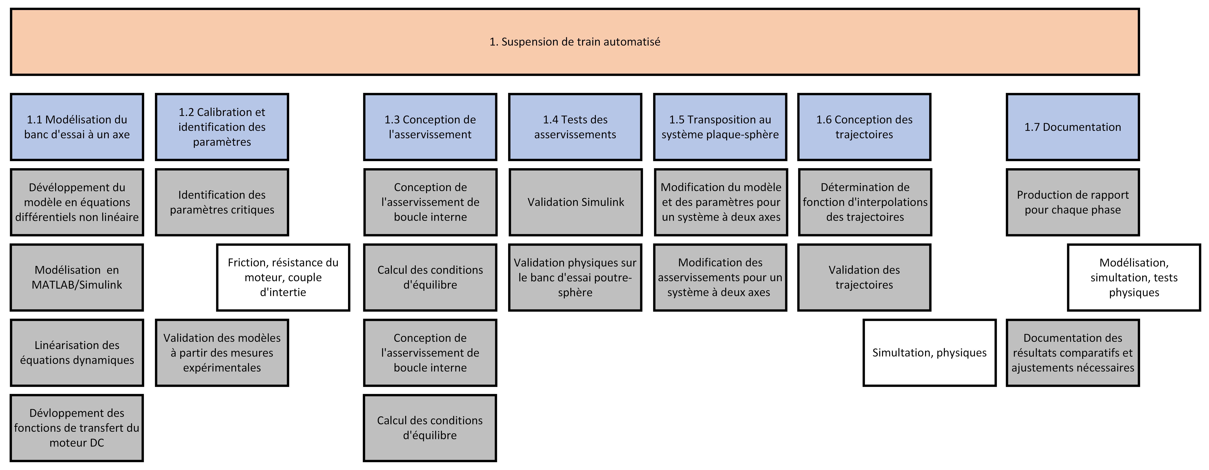
Décomposition des tâches WBS complet
Notes:
Mathys

Slide 27
Décomposition des tâches Modélisation du banc d’essai à un axe
Notes:
Mathys

Slide 28
Décomposition des tâches Calibration et identification des paramètres
Notes:
Mathys

Slide 29
Décomposition des tâches Conception de l’asservissement
Notes:
Mathys

Slide 30
Décomposition des tâches Tests des asservissements
Notes:
Mathys

Slide 31
Décomposition des tâches Transposition au système plaque-sphère
Notes:
Mathys

Slide 32
Décomposition des tâches Conception des trajectoires
Notes:
Mathys

Slide 33
Décomposition des tâches Documentation
Notes:
Mathys

Slide 34
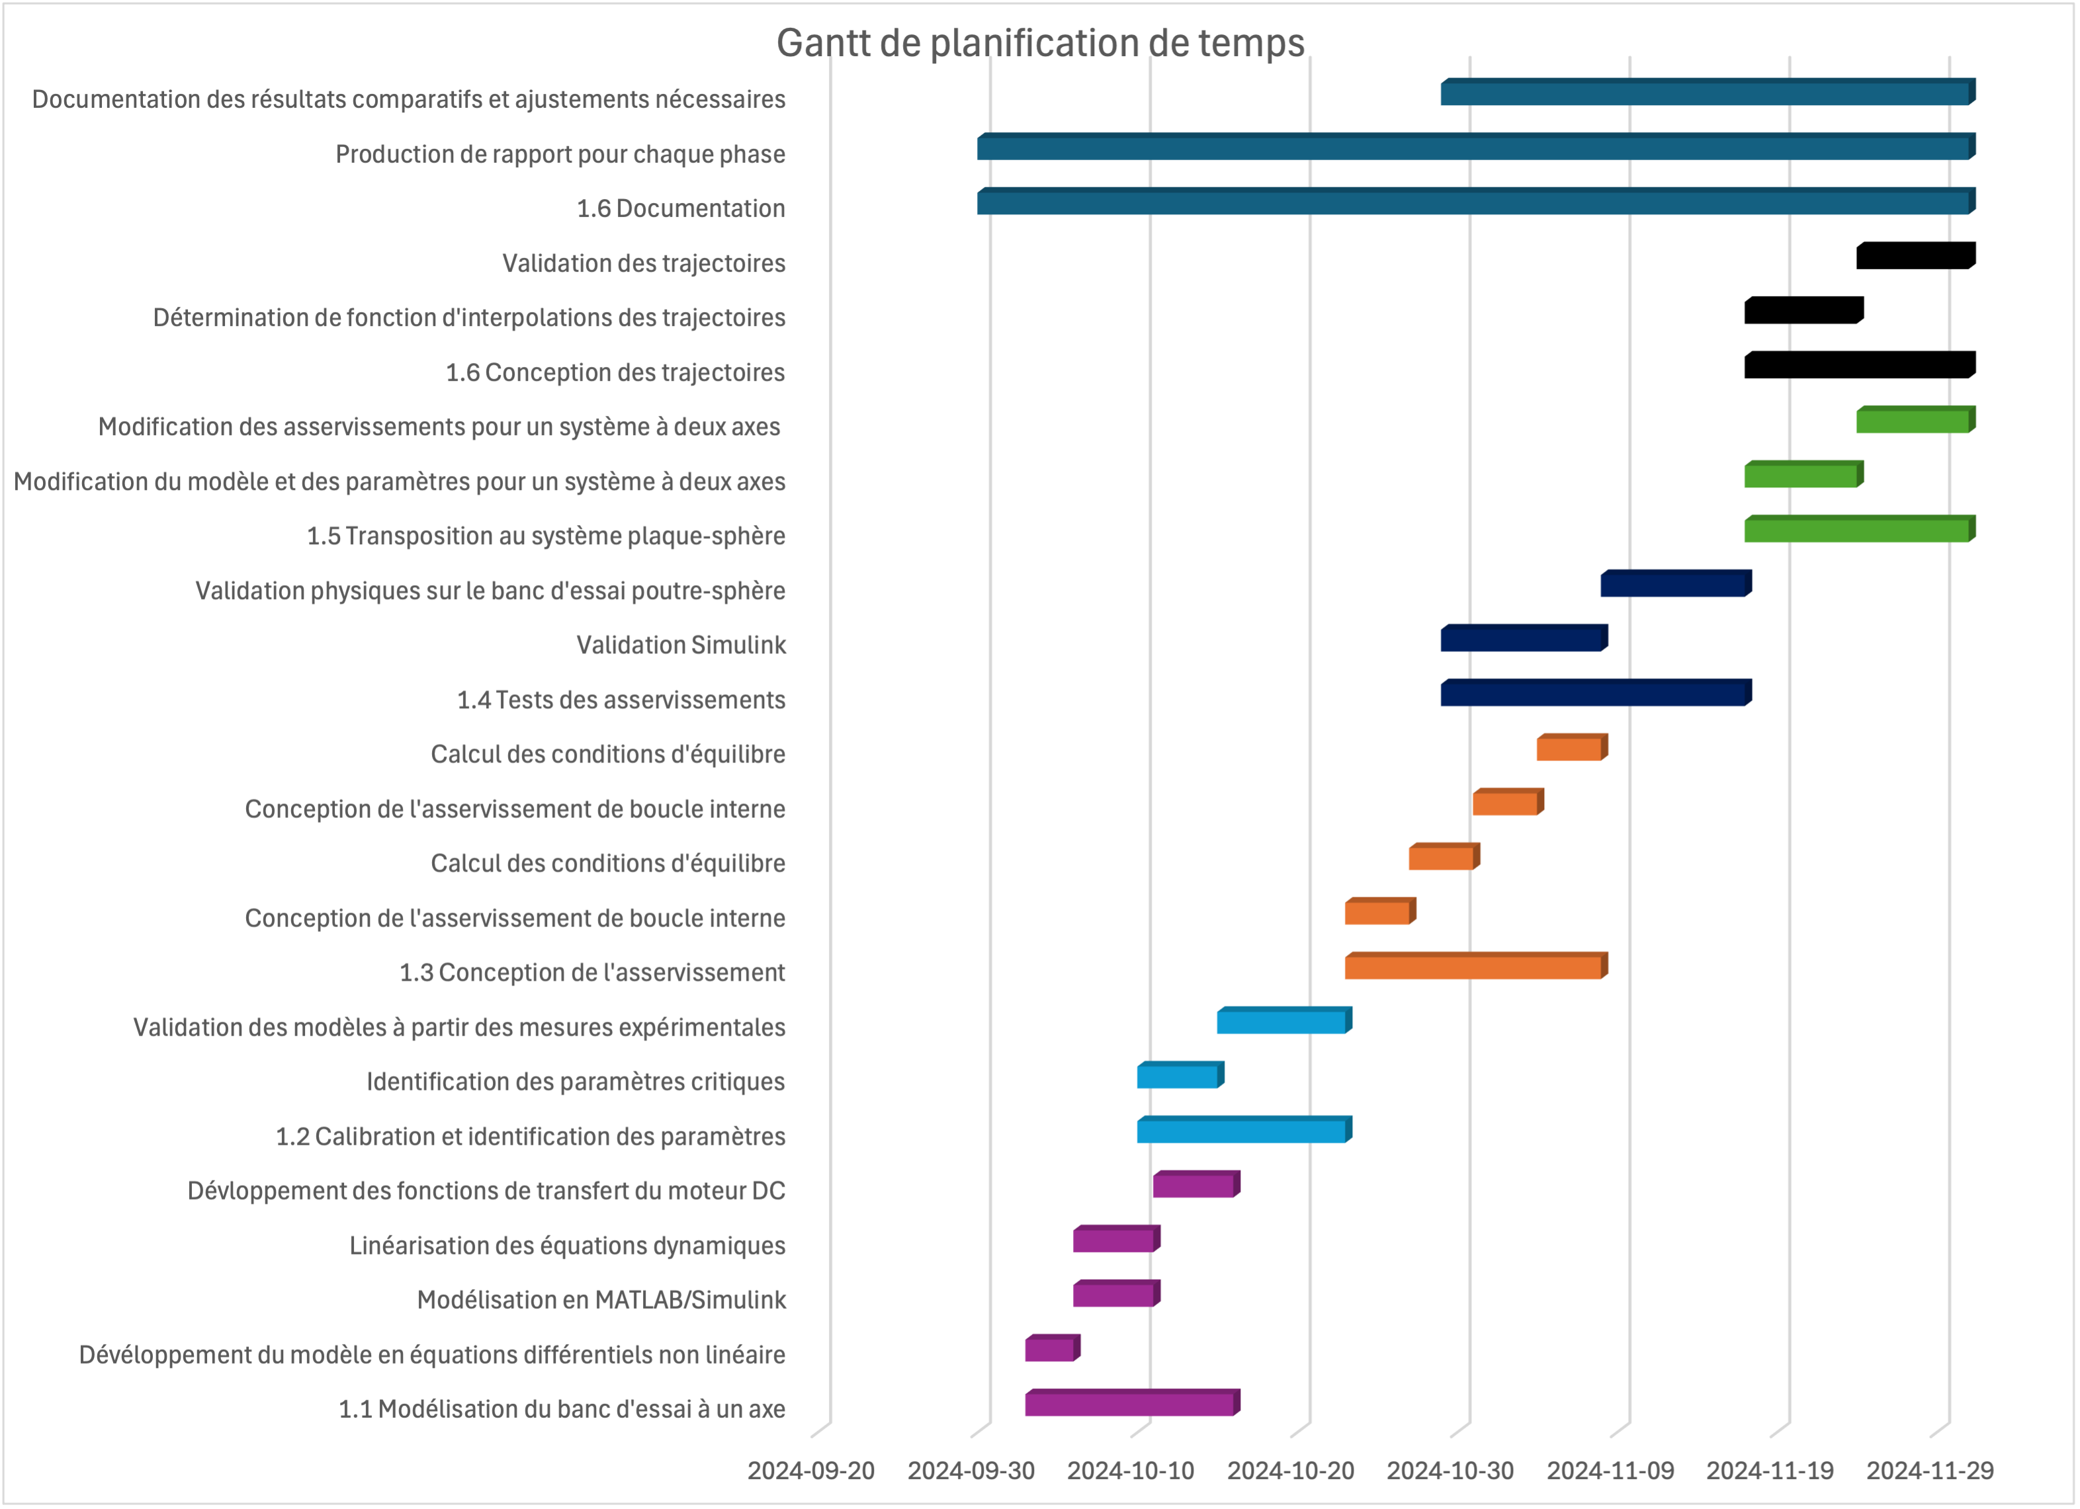
Planification et échéancier GANTT
Notes:
Mat

Slide 35
Conclusion
Projet de qualité assuré
Équipe expérimentée et reconnue pour leur cohésion
Planification détaillée
Échéancier respecté
Spécifications précises
Notes:
Mat

Slide 36
Des questions?

